Slide 1
BATJ面试专题
HashMap底层实现

Slide 2
一、HashMap底层实现
二、面试一般问什么
课程内容

Slide 3

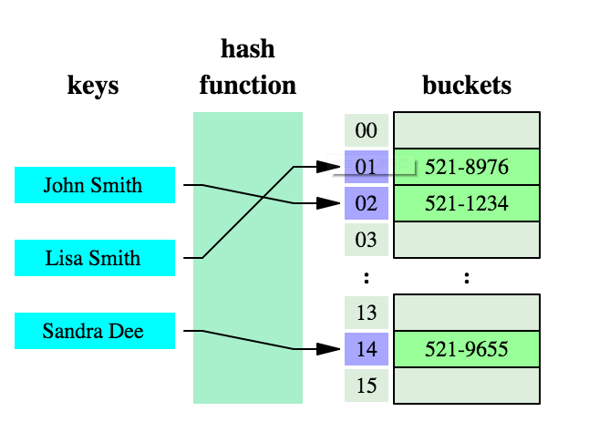
什么是哈希
哈希算法（也叫散列），就是把任意长度值(Key)通过散列算法变换成固定长度的key地址，通过这个地址进行访问的数据结构。
它通过把关键码值映射到表中一个位置来访问记录，以加快查找的速度。
这个映射函数叫做散列函数，存放记录的数组叫做散列表。

Slide 4
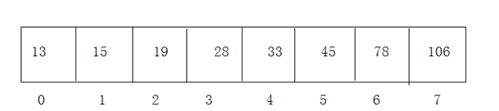
什么是数组
数组：采用一段连续的存储单元来存储数据。对于指定下标的查找，时间复杂度为O(1)；对于一般的插入删除操作，涉及到数组元素的移动，其平均复杂度也为O(n)

Slide 5
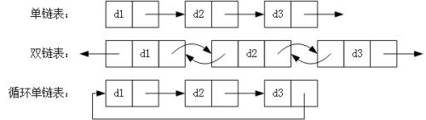
什么是链表
链表：对于链表的新增，删除等操作（在找到指定操作位置后），仅需处理结点间的引用即可，时间复杂度为O(1)，而查找操作需要遍历链表逐一进行比对，复杂度为O(n)

Slide 6
面试
是线程安全的吗? put 扩容
HashMap数据结构是什么？数组+链表
JDK8对HashMap优化哪块，为何要优化？数组+链表+红黑树
HashMap和HashTable和ConcurrentHashMap区别

